Slide 1
第11讲 指针(上)
黄永峰
参考教材的6.1 到6.3节
2015.11.30

Slide 2

本讲主要内容
指针和指针变量的概念
指针变量作为函数参数
数组的指针及其指针变量
学“指针”虽然难，但难不过农民工生活！

Slide 3
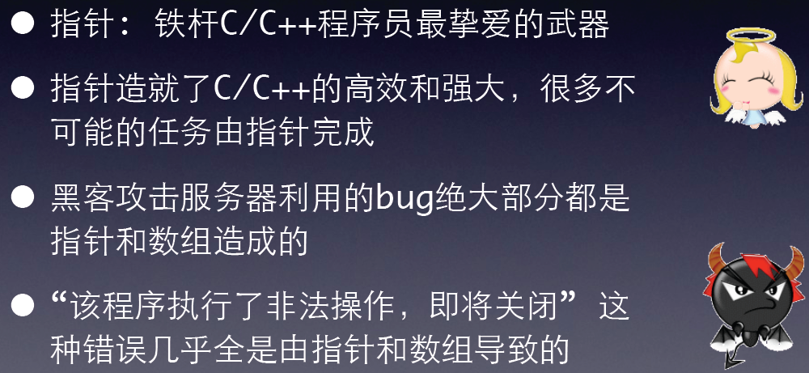
指针是天使与魔鬼的化身

Slide 4
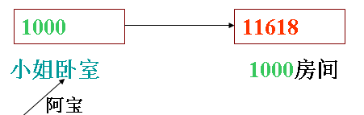
犀利哥故事之十二—喜庆婚礼
话说犀利哥和天仙妹喜结良缘。举行婚礼的当天，聚集了很多祝福亲朋好友。为了添加喜庆，大家要求犀利哥表演一个节目。犀利哥思索良久，终于想起当年夜宿桥洞时听到的一个故事。故事情节是…
那是在抗击日本侵略者的年代,特务阿宝接到上级指令，要去寻找一个密钥。几经周折，线人告之:密钥藏在某墓地看护人所住的一栋小楼的房间中。一个风雨交加的夜晚，阿宝潜入了小楼，房间很多，不知该进哪一间，正在一筹莫展之际，忽然走廊上的电话铃声响起。艺高人胆大，阿宝毫不迟疑，抓起听筒，一个陌生人说：“去打开小姐卧室 ，那里有线索”。阿金疾步上楼，打开小姐卧室，用电筒一照，只见桌上赫然6个大字：1000房间。阿宝眼睛一亮，迅速找到1000房间，取出重要数据11618(密钥)，完成任务

Slide 5
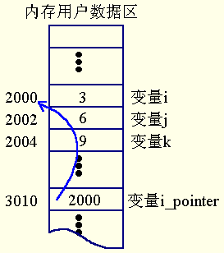
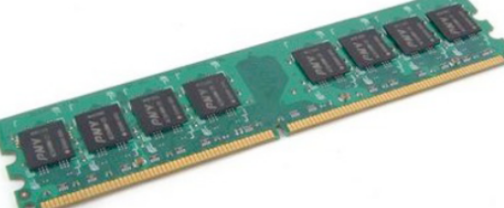
11.1 指针的概念
指针（pointer）：是内存中某存储空间的地址（编号）
地址和指针是同义词，变量的指针就是变量的地址
指针变量：也是内存中的一个变量，只是其值存放的是另一个变量地址的变量
指针变量a
变量b
1000
11618
小姐卧室(a)
1000房间(b)
Notes:
通过变量名访问内存空间时，又作用域的限定。而通过地址来访问时，不受作用域的限定。但地址不便于记忆；因此，引入了指针变量来保存。

Slide 6

11.1 指针的概念
引进指针以后，变量的访问（访问是指取出其值或向它赋值）方式有两种：
（1）直接访问，通过变量名访问，如通过变量名i直接访问
（2）间接访问，通过该变量的指针（地址）来访问，如通过2004(i_pointer)访问变量i
教c++的
喂：“教C++的，干活
4201061967120932xx
间接访问
直接访问
喂：“黄永峰，干活”
黄永峰

Slide 7
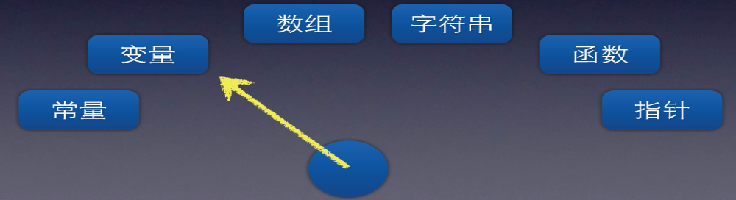
§11.2 指针变量
指针变量:存放其他变量地址(指针)的变量
指针变量有2个属性：
  指针变量指向的变量类型。如i_pointer指向的变量i是整型
  指针变量指向哪一个变量，即该指针变量的值(地址值)是多少。如i_pointer的值是2000
指针变量

Slide 8

§11.2 指针变量
指针变量定义的一般形式：
基类型 * 变量名
其中：“*”表示定义指针变量
“变量名”是指针变量名
“基类型”表示该指针变量所指向的变量类型
例：int i,j;
int *pointer_1, *pointer_2;
float *pointer_3;
char *pointer_4;
指针变量初始化：定义同时给出初始值
例：int a;
int *p = &a;
为啥要定义基类型

Slide 9
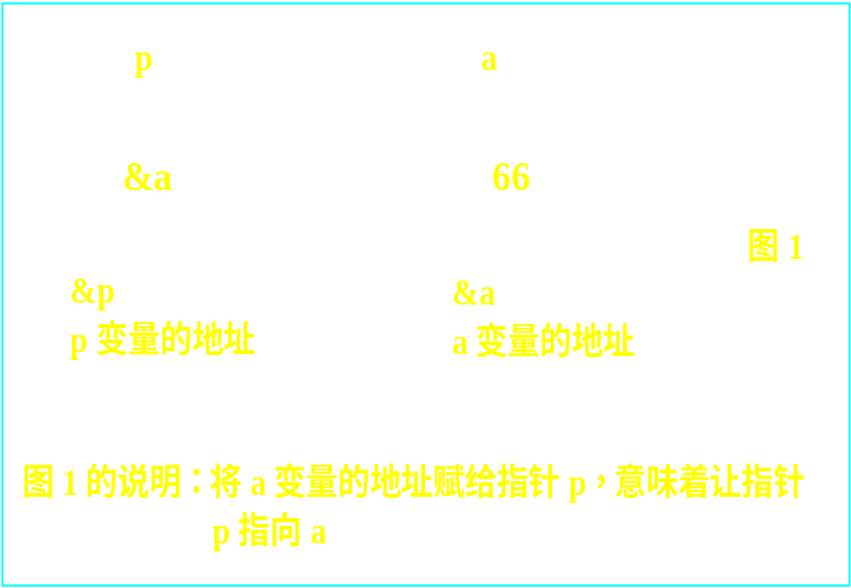
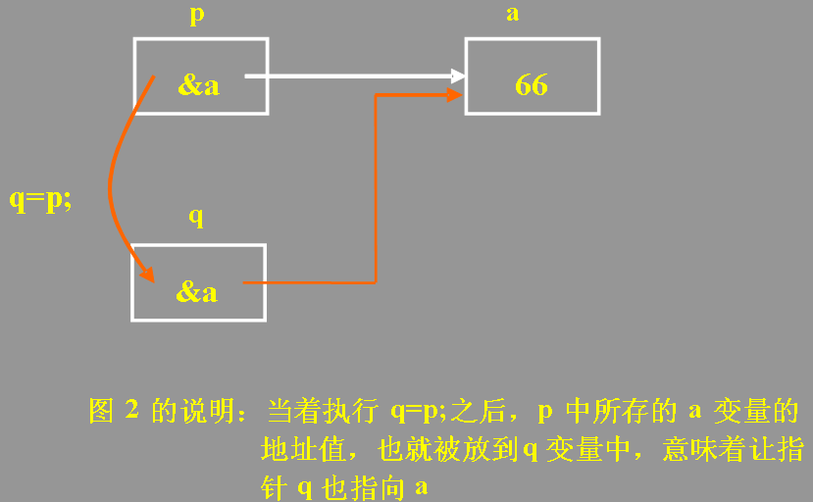
§11.2 指针变量
指针变量赋值
例：int a=66;
int *p,*q; //定义p,q为指向整型变量的指针变量
p＝&a； //将变量a的地址赋给p，见图1
q=p; //将p的值赋给q，见图2
注意：指针变量中只能存放地址，不能将一个非地址类型数据（如常数）赋给一个指针变量，如：pointer_1 = 100;

Slide 10
§11.2 指针变量
指针变量的引用
  有两个运算符可以引用指针变量：
    &：取地址运算符。如 pointer_1 = &i;
    *：指针运算符。用于访问指针变量所指向变量
  如果定义：int i,j;
int *pointer_1;
pointer_1 = &i;
指针变量pointer_1指向变量i，则对变量i有两种访问方式
    直接访问。如 i = 100;
    通过指针变量间接访问。如：int *pointer_1 = &i; *pointer_1 = 100;
  j = *pointer_1+8;
提问：变量i、j的值为多少？

Slide 11
§11.2 指针变量
说明：定义指针变量时，还未规定它指向哪一个变量，此时不能用*运算符访问指针。只有在程序中用赋值语句具体规定其指向变量后，才能用*运算符访问所指向的变量
int a;
int *p; (未规定指向哪个变量)
*p = 100;
这种错误称为访问悬挂指针（suspended pointer）

Slide 12
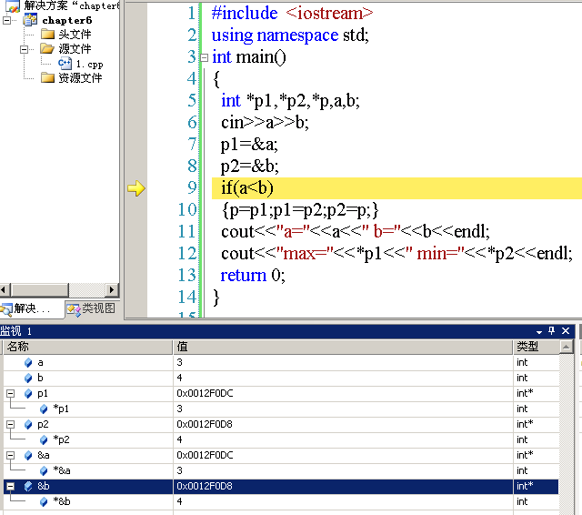
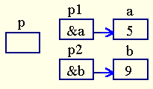
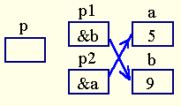
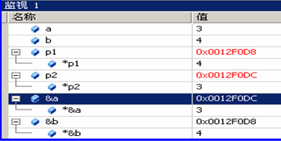
§11.2 指针变量
[例1]输入a和b两个整数，按先大后小的顺序输出a和b

Slide 13
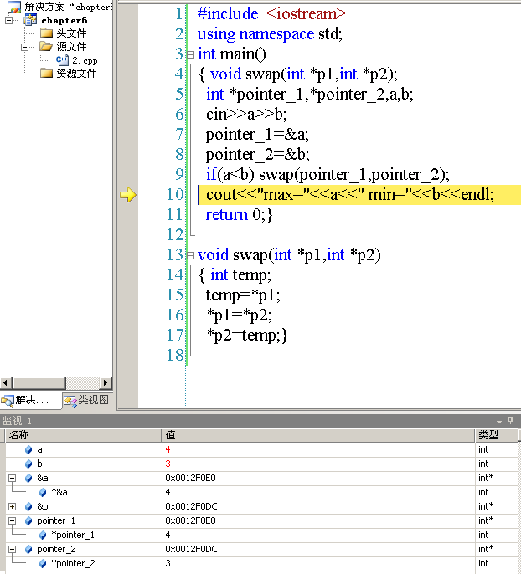
11.3 指针变量作为函数参数
[例2] 输入a和b两整数，按先大后小顺序输出a和b。

Slide 14
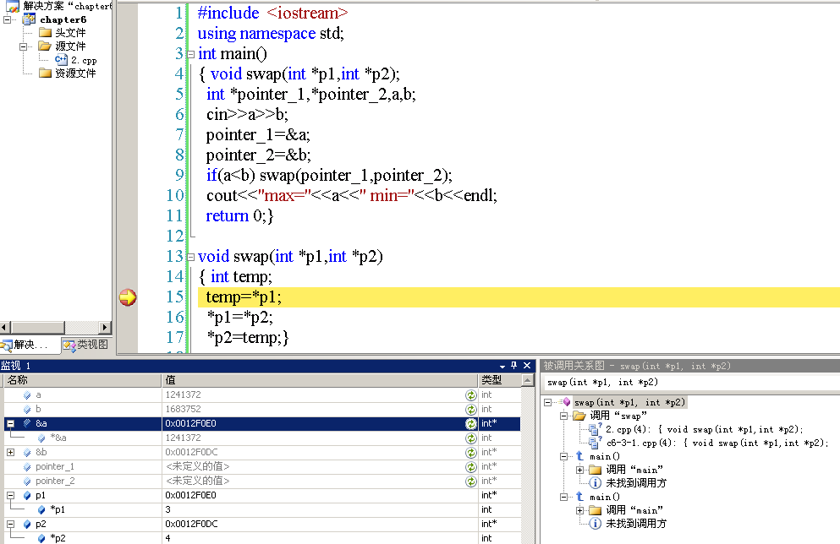

Slide 15
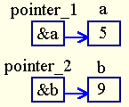
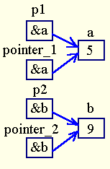
11.3 指针变量作为函数参数
程序执行过程的说明
执行pointer_1 = &a; pointer_2 = &b后，pointer_1和pointer_2分别指向a和b.
调用函数swap(pointer_1,pointer_2)，生成两个形参p1和p2。实参pointer_1的值传送给形参p1，因此p1也指向a。同理，p2指向b

Slide 16
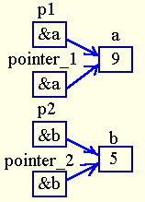
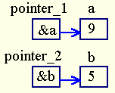
11.3 指针变量作为函数参数
在swap()函数内，把*p1和*p2的值进行交换，*p1是变量a，*p2是变量b，即把a和b的值进行交换
函数swap()调用结束后，形参p1、p2被释放，main中得到的a和b是已经被交换的值。

Slide 17
11.3 指针变量作为函数参数
int swap(int *p1, int *p2)
{ int *p;
*p = *p1;
*p1 = *p2;
*p2 = *p;}
提问：分析上述程序，哪里有问题？
避免指针悬挂！！！

Slide 18
11.3 指针变量作为函数参数
函数swap()的形参是指针变量，有两种调用方式：
  swap(pointer_1, pointer_2);
  swap(&a, &b);
均把变量a和b的地址传送给形参，均能实现交换a和b的值
只有函数swap()知道变量a和b的地址，才能改变其值（交换）。如果swap()设计为下面形式，不能实现a和b的值交换
int swap(int x, int y) /* 该函数交换形参的值 */
{int t;
t = x;
x = y;
y = t;}
该函数交换形参的值,不能实现实参值的交换, 因为在C++语言中，实参和形参之间使用“传值法”，数据只能单向由实参传到形参。形参值的变化不影响实参

Slide 19
11.3 指针变量作为函数的参数
分析：下面的程序是否能达到交换的目的？
int swap(int *p1, int *p2) /* 交换形参的值 */
{int *p;
p = p1;
p1 = p2;
p2 = p;}
main()
{int a,b;
int *pointer_1, *pointer_2;
scanf("%d,%d",&a, &b);
pointer_1 = &a; pointer_2 = &b;
if (a<b) swap(pointer_1, pointer_2);
printf("\n%d,%d\n", *pointer_1, *pointer_2);}
Swap()函数交换的是p1,p2指针变量的值，即地址。没有交换a,b的值

Slide 20
11.3 指针变量作为函数参数
小结
指针变量作函数参数，实参和形参之间使用“地址值传递法”，可以实现主调函数和被调函数之间的数据双向传递（一定要理解：双向传递的本质是实参与形参空间共享）
区分*运算符在不同场合作用，编译器能根据上下文环境判别*的作用
  int a,b,c, * p; （*表示定义指针）
  p = &a;
  *p = 100; （*表示指针运算符）
  c = a * b; （*表示乘法运算符）
使用指针好处
  同质性：任何类型的数据都可以统一用其地址来表示
  灵活性：指针指向某一个存储空间，可以解释为字符型、整型、数组等各种类型数据
  突破作用域限定，实现跨作用域访问

Slide 21
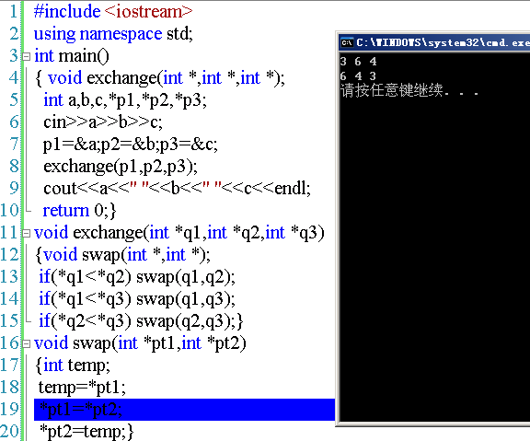
11.3 指针变量作为函数参数
[例] 输入a、b、c三个整数，按大小顺序输出

Slide 22
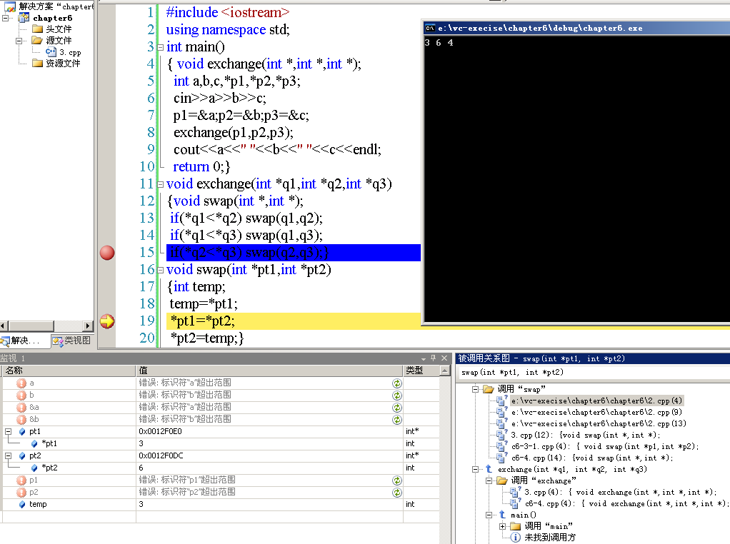

Slide 23
§11.4 一维数组指针及其指针变量
一维数组的指针
  数组的指针（数组首地址，数组名）
  数组元素的指针（每个元素的地址，&a[i]）
指针变量可以指向数组名和数组元素
当指针指向数组后，对数组元素的访问，既可以使用数组下标法，也可以使用指针法。并且用指针访问数组元素，程序的效率更高
例如 int a[10]; /* 元素为整型 */
int *p; /* 可以指向数组a的元素 */
p=&a[0];或p=a; /* 把数组a的起始地址赋给p，不是把数组的全部元素赋给p */

Slide 24
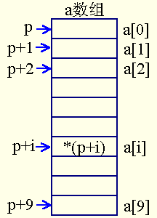
§11.4 一维数组指针及其指针变量
通过指针变量引用数组元素
p+1指向下一个元素a[1]，注意不是将p值简单加1。如果数组元素是整型，p+1表示p的地址加2；如果数组元素是实型，p+1表示p的地址加4；如果数组元素是字符型，p+1表示p的地址加1
p+i指向元素a[i]。可以使用*(p+i)访问元素a[i]

Slide 25
§11.4 一维数组指针及其指针变量
[例] 输出整型数组的全部元素整型、访问各元素有三种方法
1.下标法（常用，很直观）
main()
{int a[10];
int i;
for(i=0;i<10;i++)
scanf("%d", &a[i]);
printf("\n");
for(i=0;i<10;i++)
printf("%d ",a[i]);
}
2. 用数组名(指针法)计算数组元素的地址（效率与下标法同）
main()
{int a[10];
int i;
for(i=0;i<10;i++)
scanf("%d", &a[i]);
printf("\n");
for(i=0;i<10;i++)
printf("%d ",*(a+i));}

Slide 26
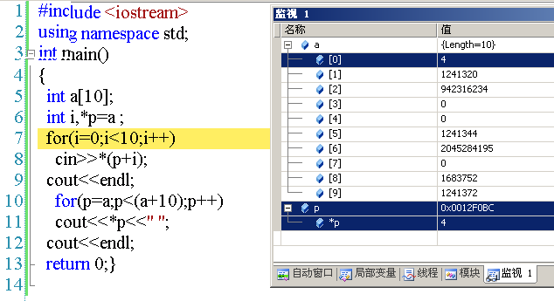
3、用指针变量访问各元素（常用，效率高）

Slide 27
§11.4 一维数组指针及其指针变量
使用指针变量指向数组，应注意以下问题：
1.若指针p指向数组a，虽然p+i与a+i、*(p+i)与*(a+i)意义相同，但仍应注意p与a的区别(a代表数组的首地址，是指针（地址）常量；p是指针变量，可以指向数组中的任何元素)
例：
int a[10];*p;
for(p=a; a<(p+10); a++)
printf("%d", *a)；是否正确？

Slide 28
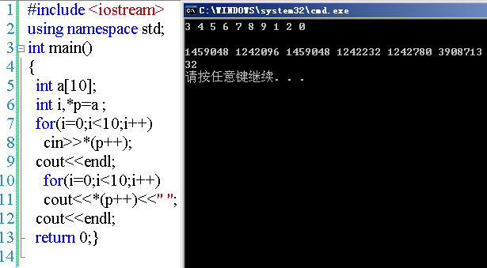
§11.4 一维数组指针及其指针变量

Slide 29
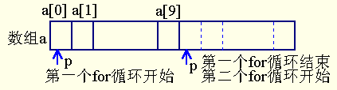
§11.4 一维数组指针及其指针变量
2. 指针变量可以指向数组中的任何元素，注意指针变量的当前值。因此：使用指针时，应特别注意避免指针访问越界
例如：本例中第二次for循环，p已经越过数组的范围，但编译器不能发现该问题。避免指针访问越界是程序员自己的责任

Slide 30
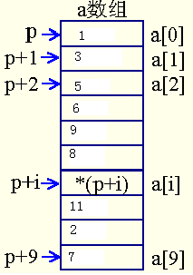
§11.4 一维数组指针及其指针变量
3.指针使用的几个细节。设指针p指向数组a（p=a），则：
① p++（或 p += 1），则：*p=？
② *p++表示什么意义？
③ *（p++）与*(++p)的分别表示什么意义？
④ (*p)++表示什么意义？

Slide 31
答案：
① p++（或 p += 1），p指向下一个元素。
② *p++，相当于*(p++)。
因为，*和++同优先级，++是右结合运算符。
③ *（p++）与*(++p)的作用不同。
*(p++)：先取*p，再使p加1。
*(++p)：先使p加1，再取*p。
④ (*p)++表示，p指向的元素值加1。
小结：如果p当前指向数组a的第i个元素，则：
*(p--)相当于a[i--]，先取*p，再使p减1。
(*p)--相当于a[i]--, 先取*p，再使*p减1。
*(++p)相当于a[++i]，先使p加1，再取*p。
*(--p)相当于a[--i]，先使p减1，再取*p。

Slide 32
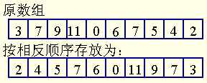
§11.4 一维数组指针及其指针变量
数组名和指针变量作函数参数
[例] 将数组a中n个元素按相反顺序存放

Slide 33
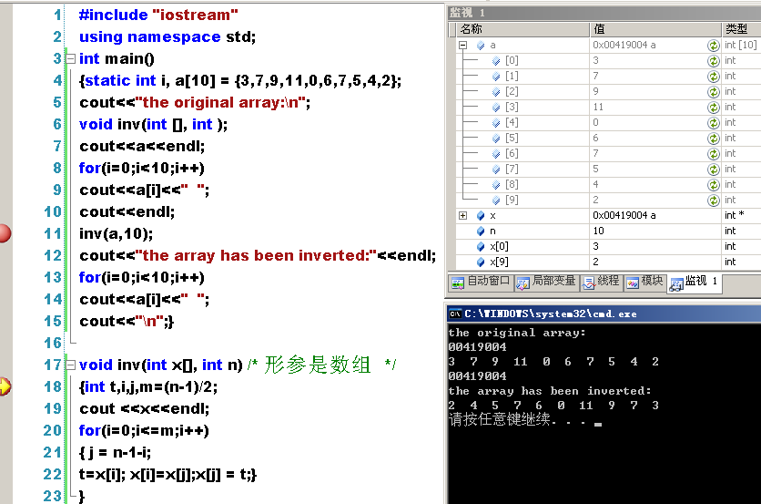
数组名作函数参数

Slide 34
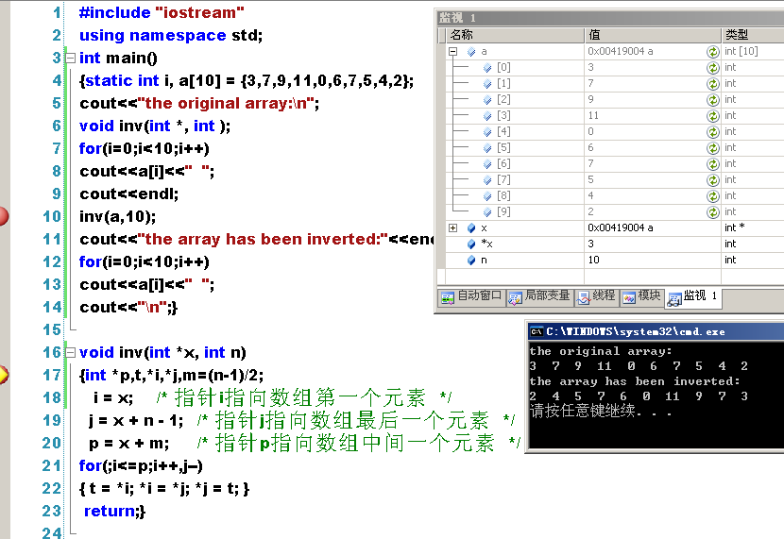
函数inv()可以用指针变量作形参

Slide 35
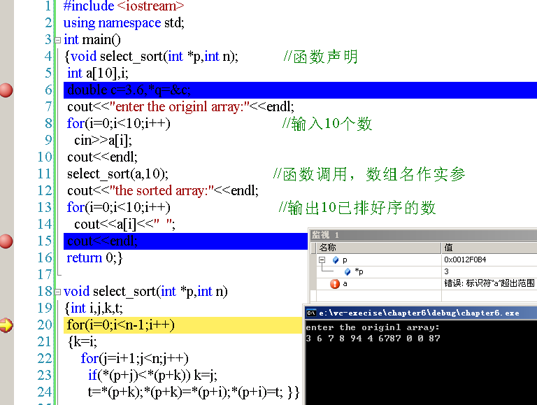

Slide 36
§11.4 数组的指针变量
小结：数组作函数的参数，实参和形参之间传送数组的首地址，首地址可以用指针表示，也可以用数组名表示，因此，实参和形参有以下四种组合情况。
组合情况 实参 形参
1 数组名 数组名
2 数组名 指针
3 指针 指针
4 指针 数组名

Slide 37
重点关注
直接访问和间接访问的含义
指针与指针变量的概念
注意P172倒数第2段,仔细阅读和体会
数组名实际是指针,但不是指针变量
指针做函数参数传递

Slide 38
第10次课后练习
本次习题必做题有2道，在13周末提交源代码和程序运行结果。选择题1道。
2.编写程序，将两个长度各为10的整型数组数据按从小到大排序，然后将两组数据合并到一个长度为20的整型数组中，合并后的数组仍然按照从小到大排序。
要求：
假设每个数组中的元素均无重复；
排序算法可以任选；
不能使用先合并，然后再次排序的方法，要求一次性完成数据合并和排序工作；
使用指针变量编程。

Slide 39
第10次课后练习
2. 有n（n<50)个人围成一圈，顺序编号。从第1个人开始报数（1，2，3），报数为3者退出圈子。问最后留下人的原来刚开始时排在几号？
要求：
（1）要求使用指针变量来写程序；
（2）分为2个函数来实现，主函数是输入n的值和设置一个保存每人编号数组num[50];另定义一个del(int *p,int m)函数来处理退出和打印最后一个编号。
（3）main()调用del()时，调用形式为del(num,n)。
（4）做好关键语句的注释。

Slide 40
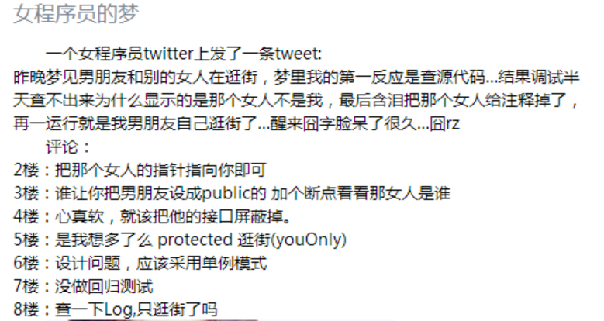
第10次上机习题
选择题1：重新编写上次作业“犀利哥故事之十一--终成眷属”程序（第9次作业的选做题）。要求：
（1）将函数调用中所有函数参数改为指针类型（地址传递）
（2）断点调试程序。截获函数调用时参数传递过程中参数值和地址分配情况的界面图;
（3）仔细体会：采用指针类型与原来的差异
选择题2：解释本故事中2楼回帖意思是什么？你还理解其他回帖意思吗？

